Slide 1
Ergebnisse der syndromischen Surveillance akuter Atemwegserkrankungen GrippeWeb, Arbeitsgemeinschaft Influenza, ICOSARI Datenstand 30.3.2021

Slide 2
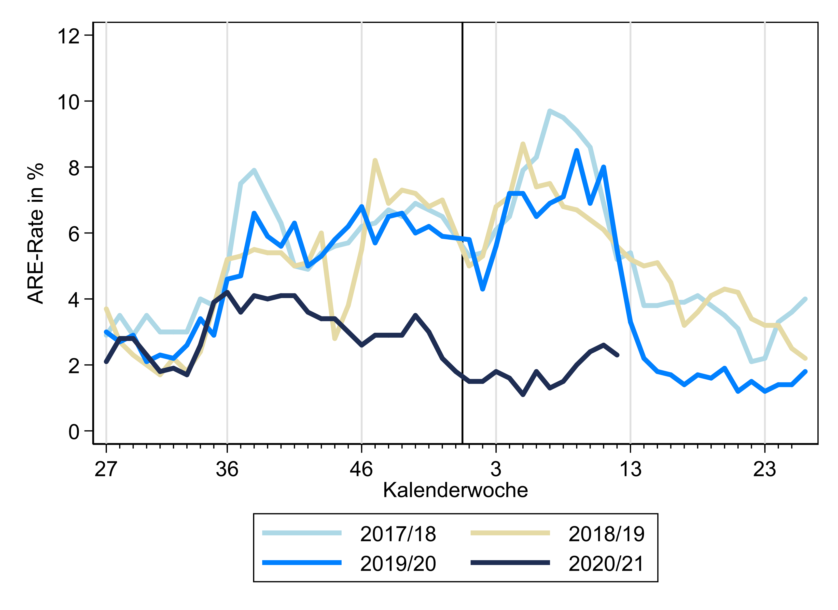
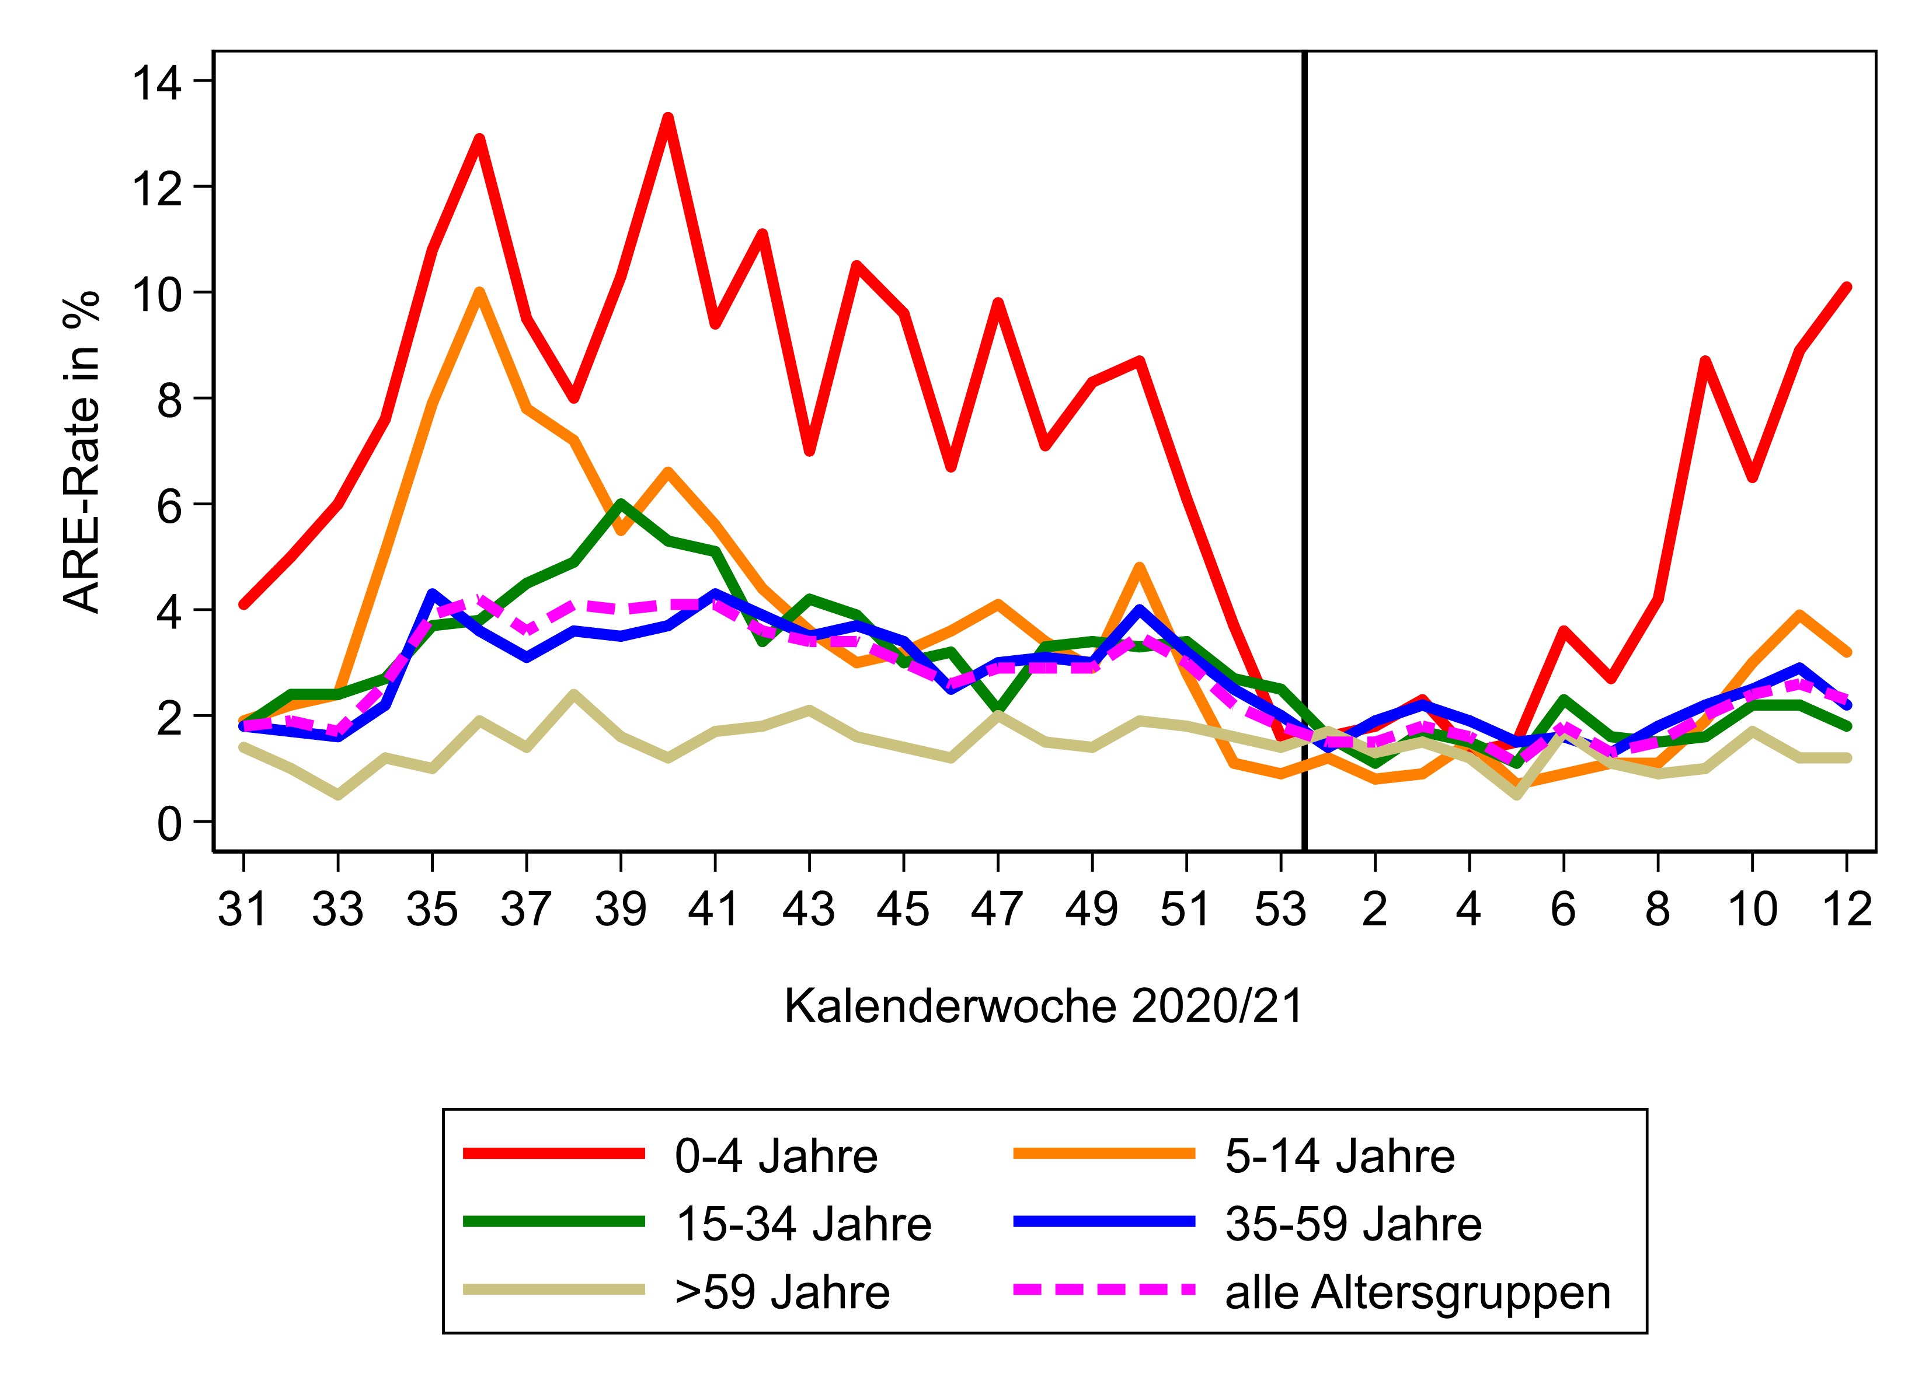
GrippeWeb bis zur 12. KW 2021
Notes:
Werte liegen nach wie vor deutlich unter denen der Vorsaisons (seit 36. KW) (die meisten Menschen halten sich an die Kontaktbeschränkungen)
ARE-Rate in 12. KW nur bei den Jüngsten (0-4 Jahre) gestiegen, ansonsten gesunken oder stabil geblieben

Slide 3
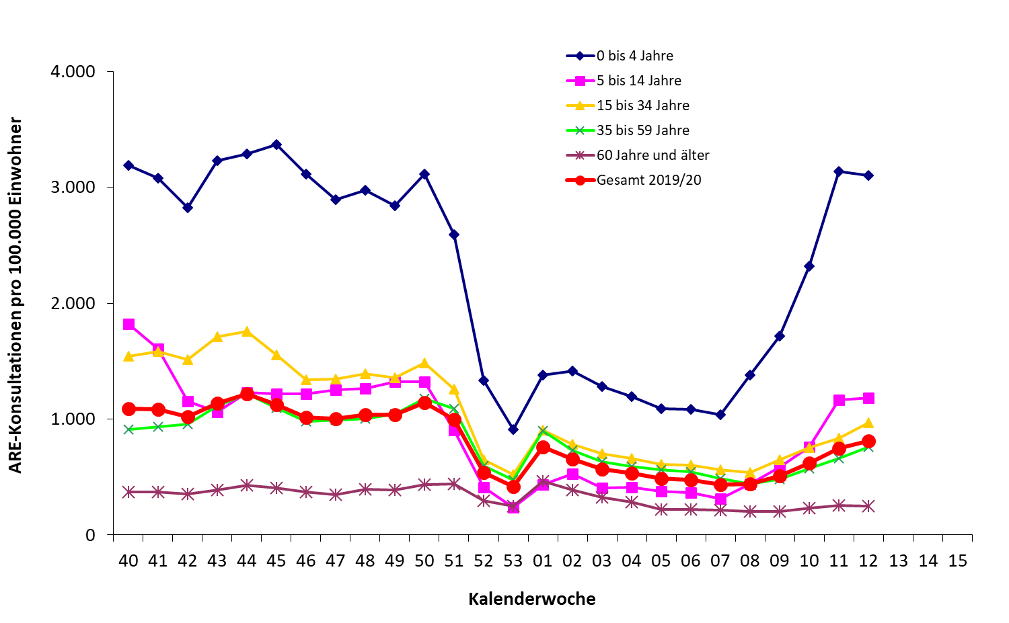
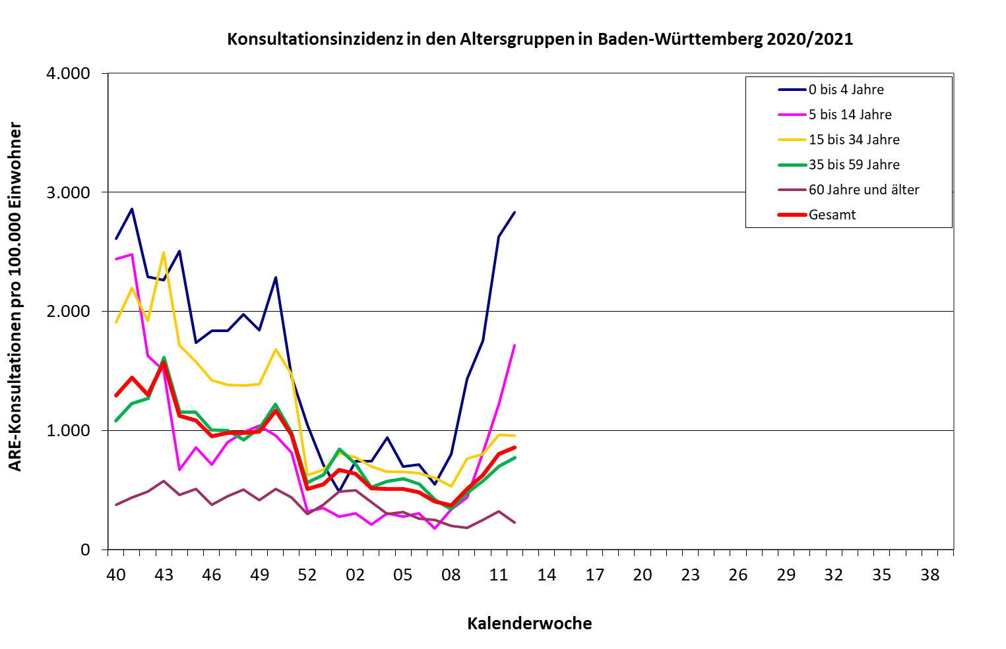
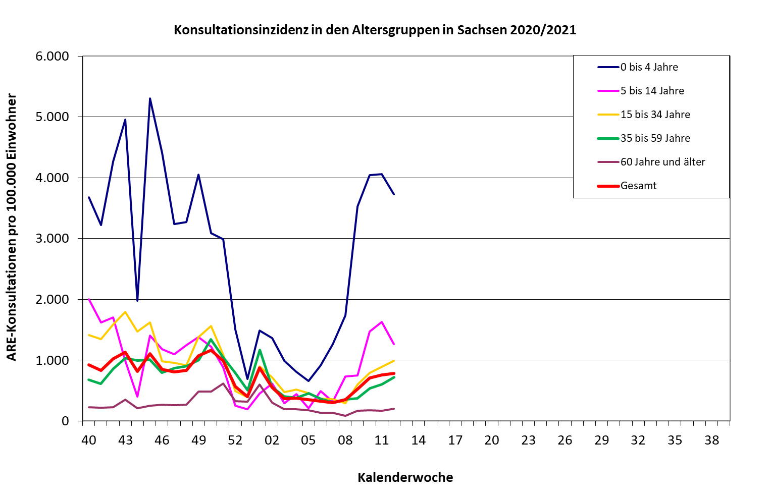
Arbeitsgemeinschaft Influenza ARE-Konsultationen bis zur 12. KW 2021
Der Wert (gesamt) lag in der 12. KW 2021 bei ca. 810 Arzt­konsul­ta­tionen wegen ARE pro 100.000 Einwohner. Auf die Bevölke­rung in Deutschland bezogen entspricht das einer Gesamtzahl von rund 676.000 Arzt­besuchen wegen akuter Atem­wegs­er­kran­kungen (Vorwoche: 622.000).

Slide 4
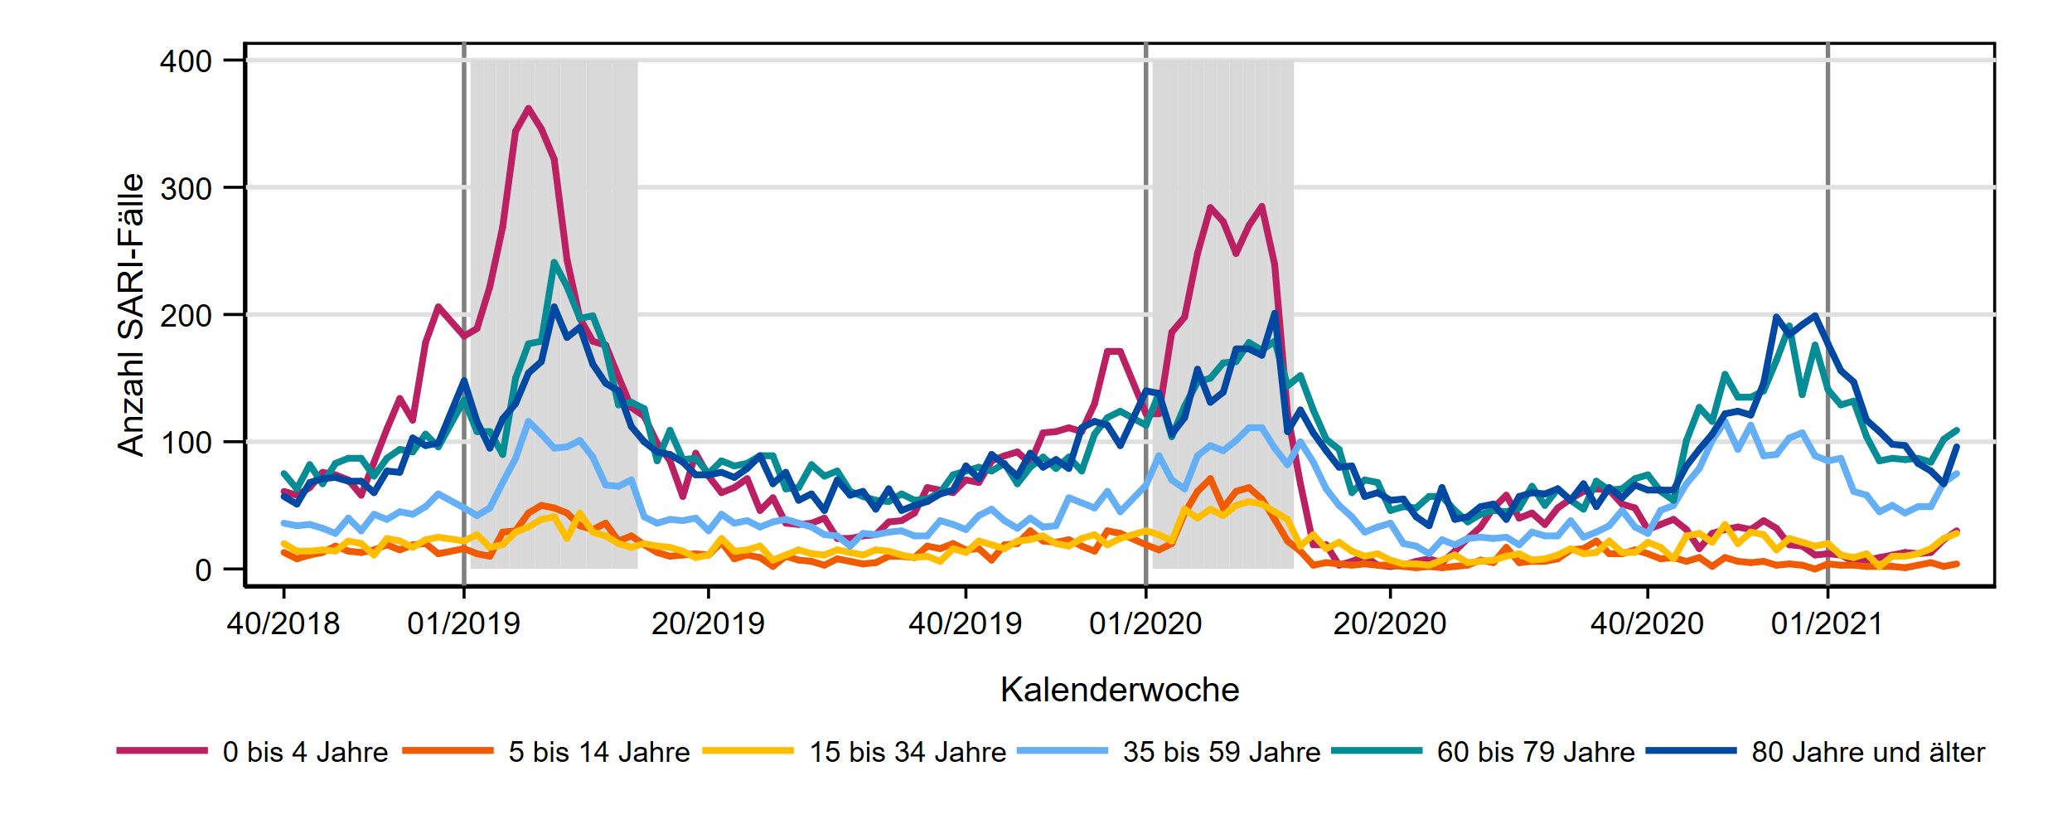
ICOSARI-KH-Surveillance – SARI-Fälle (J09 – J22) bis zur 11. KW 2021
Notes:
SARI-Fallzahlen insgesamt weiter gestiegen
Zahl der SARI-Fälle in allen Altersgruppen teils stark angestiegen
Nach kontinuierlichem Rückgang seit dem Jahreswechsel: starker Anstieg in AG 80+
S:\Projekte\FG36_INV_ICOSARI\Arbeitsordner\Wochenbericht \82KH_AG6_3Saisons_verweil1W_FB.png

Slide 5
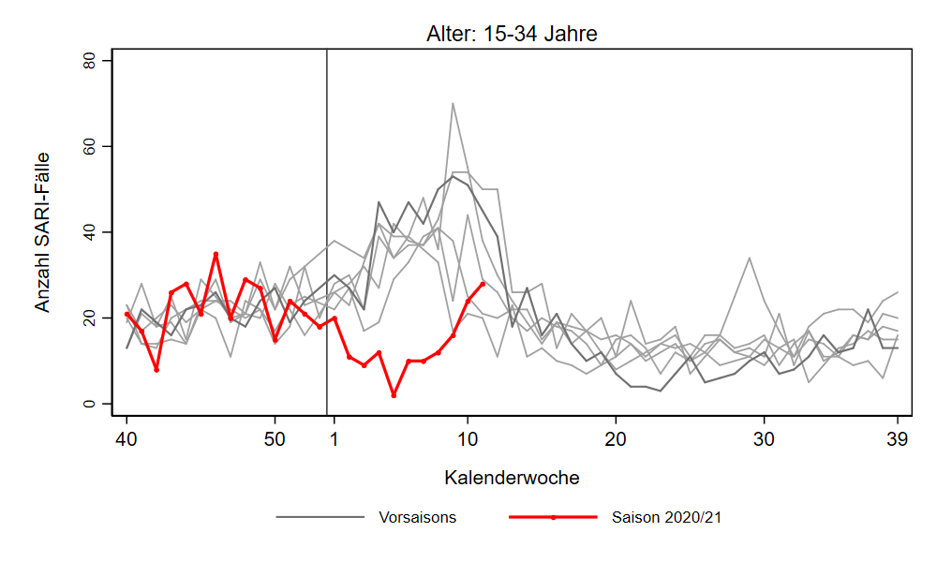
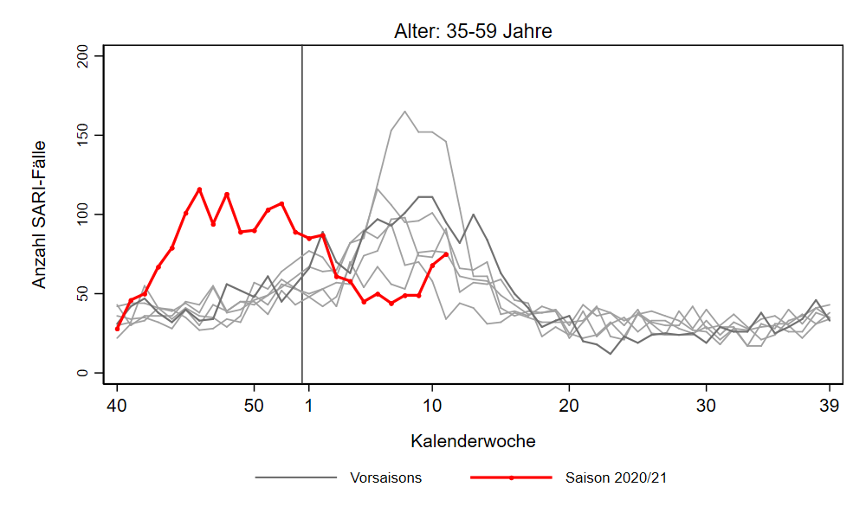
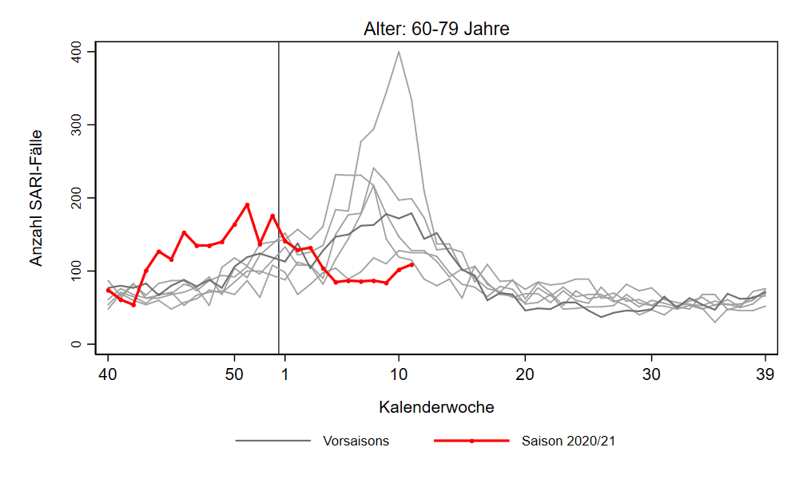
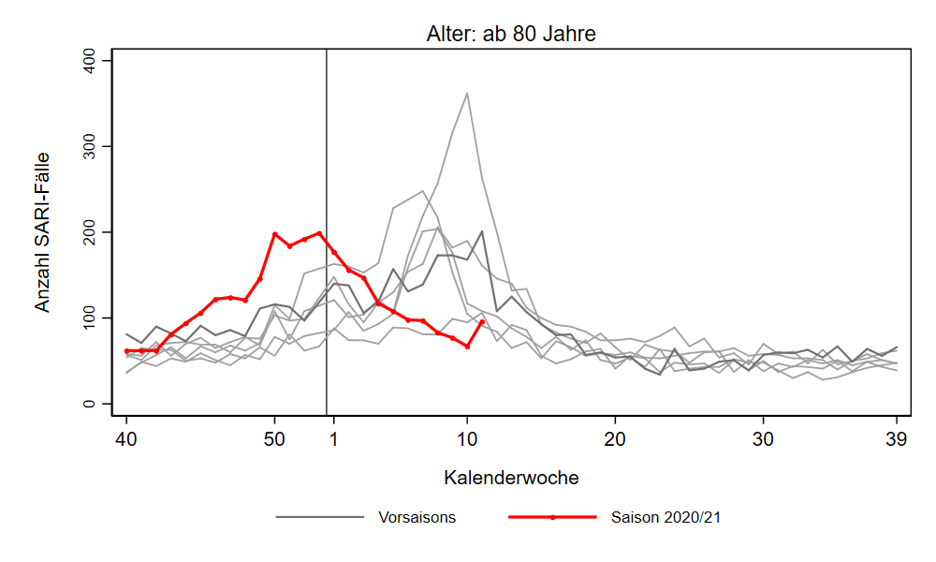
ICOSARI-KH-Surveillance – SARI-Fälle (J09 – J22) bis zur 11. KW 2021
Notes:
Im Bild zu sehen: Altersgruppen ab 15 Jahre
SARI-Fallzahlen insgesamt weiter gestiegen
Zahl der SARI-Fälle in allen Altersgruppen teils stark angestiegen
Nach kontinuierlichem Rückgang seit dem Jahreswechsel: starker Anstieg in AG 80+
AG 0-4 und 5-14 Jahre befinden sich noch deutlich unter dem Niveau der Vorjahre
S:\Projekte\FG36_INV_ICOSARI\Arbeitsordner\Wochenbericht\AG_separat_aktuelleSaison

Slide 6
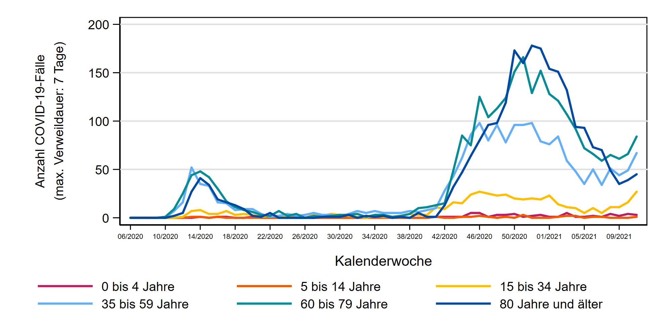
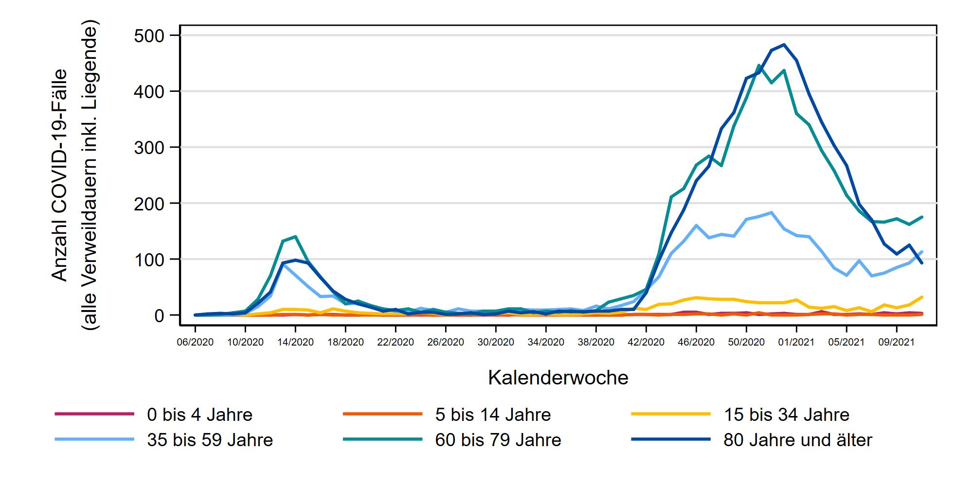
ICOSARI-KH-Surveillance – COVID-SARI-Fälle (J09 – J22) bis zur 11. KW 2021
60-79 Jahre
Nur Fälle mit maximaler
Verweildauer von
7 Tagen
35-59 Jahre
Alle Fälle, inklusive noch
liegender Patienten
60-79 Jahre
35-59 Jahre
Notes:
COVID-19 Fallzahlen
AG 35-59 und 60-79: Trend nach oben
AG 80+ : kontinuierlicher Trend nach unten gestoppt (Kurzlieger)
S:\Projekte\FG36_INV_ICOSARI\Arbeitsordner\Wochenbericht\COVID_AG6_ohneletzte_7T_FB.png und COVID_AG6_ohneletzte_FB.png

Slide 7
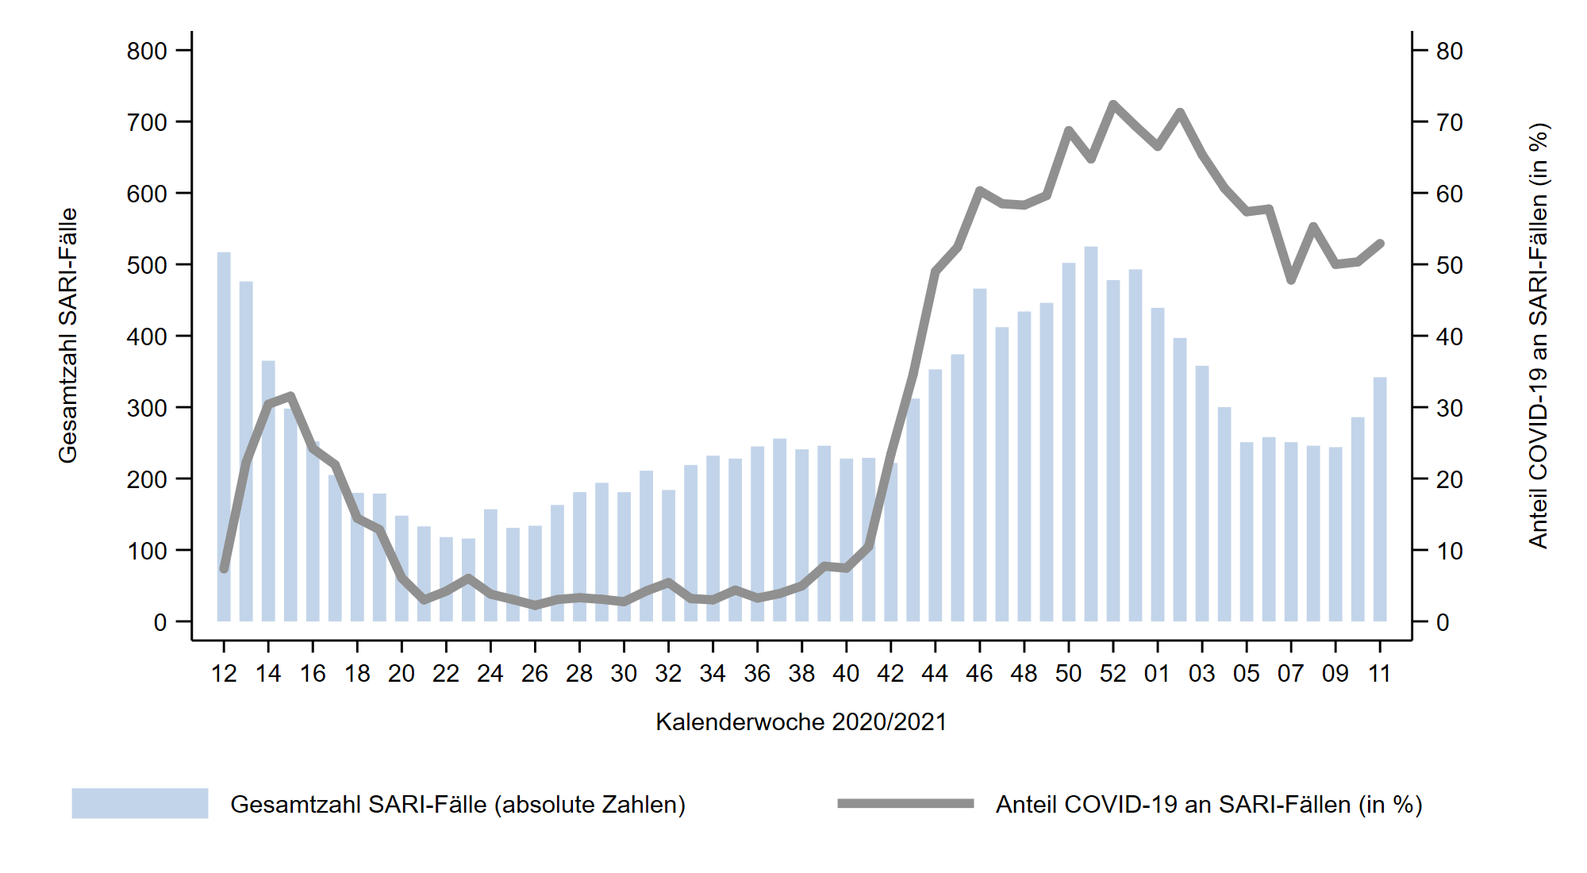
ICOSARI-KH-Surveillance – Anteil COVID an SARI-Fällen bis zur 11. KW 2021
Notes:
Anteil COVID-19 an SARI 53% in KW 10/2021
In den letzten Wochen schwankend um 50%
AnteilCOVID_Lagebericht.png aus dem Ordner S:\Projekte\FG36_INV_ICOSARI\Arbeitsordner\Wochenbericht

Slide 8
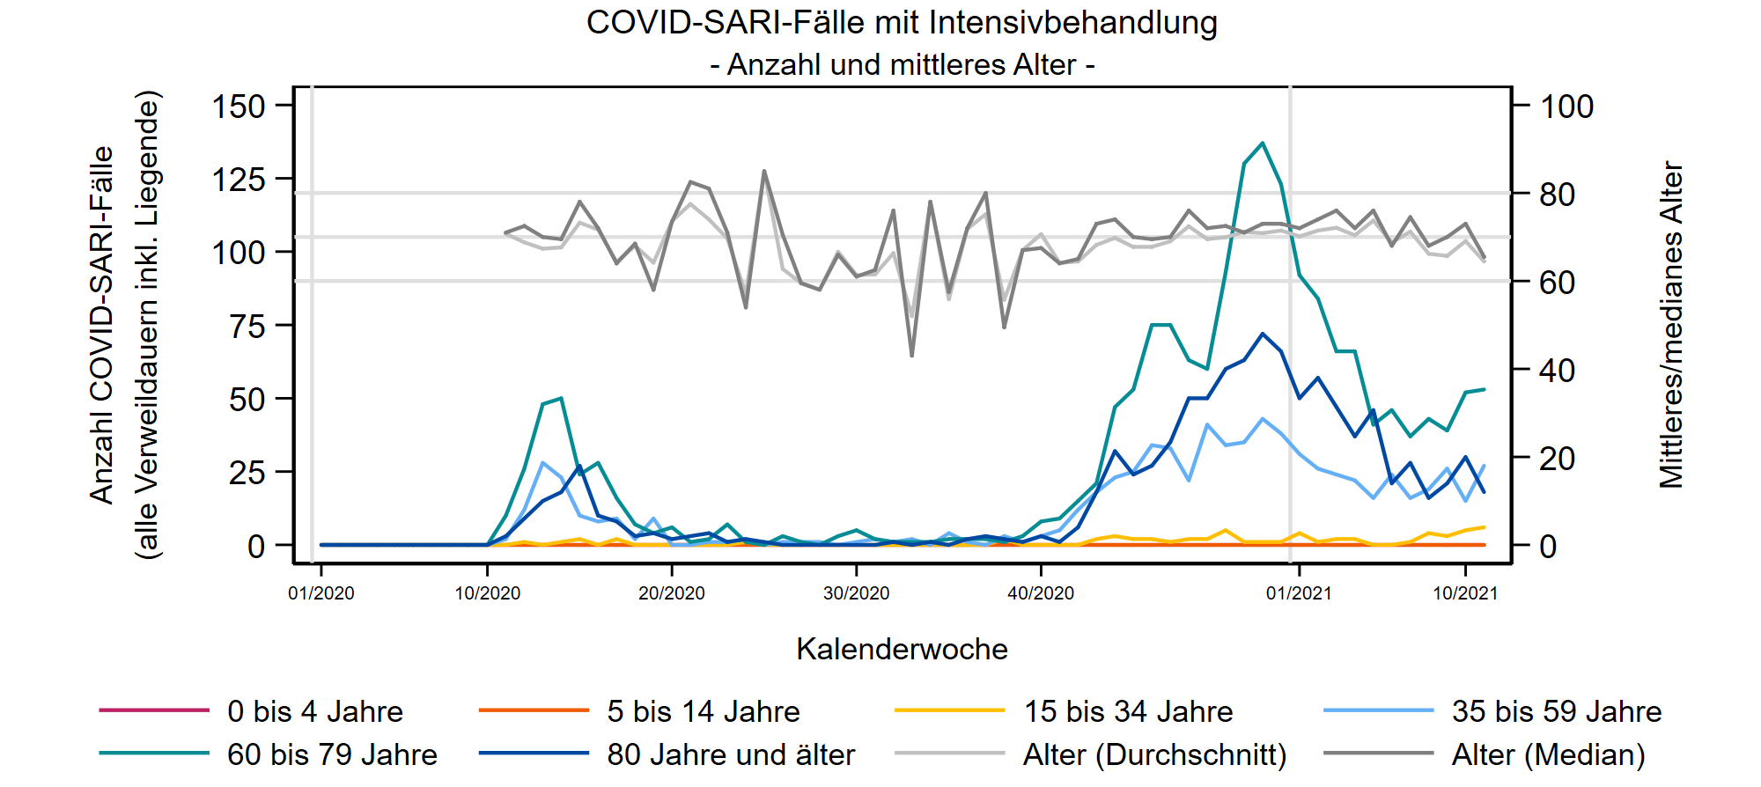
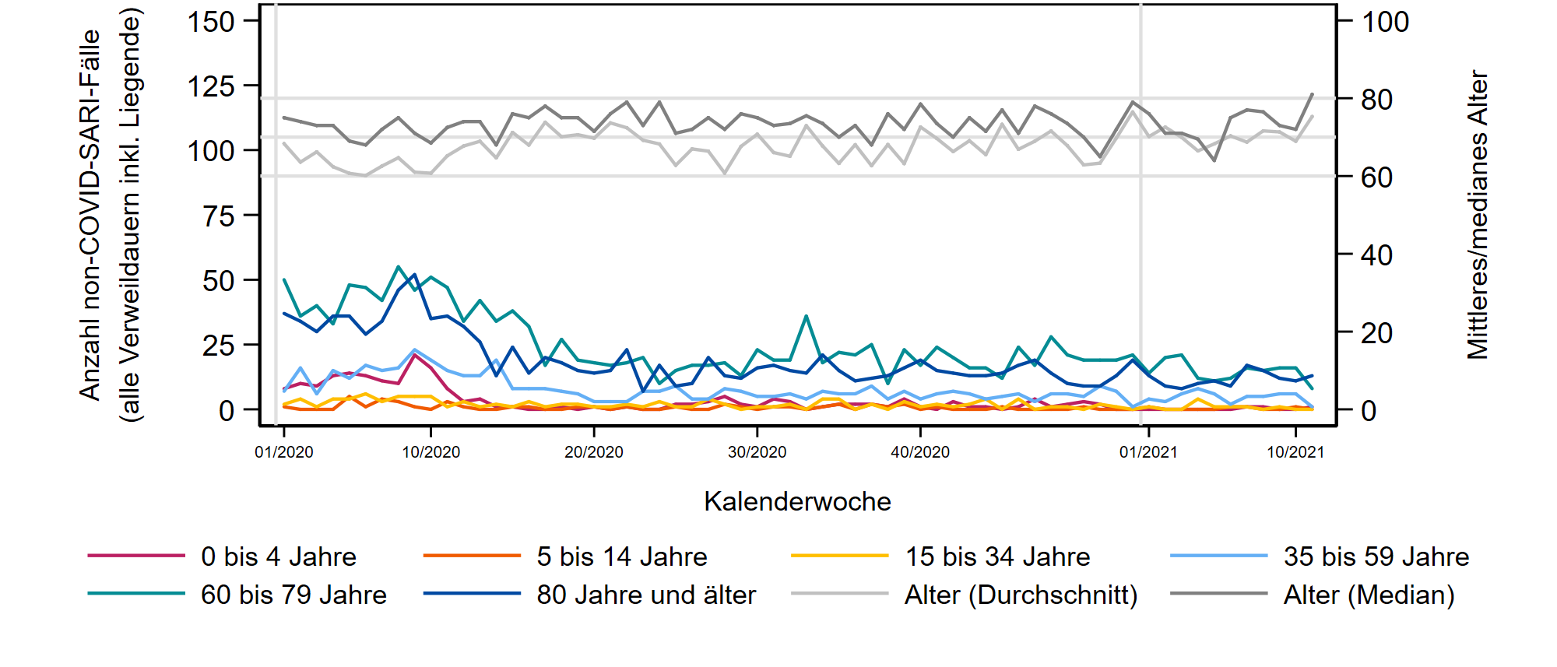
ICOSARI: SARI-Fälle mit/ohne COVID-19 und Intensivbehandlung bis 11/2021
SARI-Fälle
mit COVID-19
und Intensiv:
Anzahl und
mittleres Alter
60-79 Jahre
15-34 Jahre
SARI-Fälle
ohne COVID-19
und Intensiv:
Anzahl und
mittleres Alter
Notes:
SARI Fälle mit Intensivbehandlung: mit und ohne COVID-19
In den letzten Wochen Anstieg der Intensivpat. COVID-SARI in der AG 60-79 zu sehen (analog zur Anzahl SARI-Fälle mit COVID-19)
Auch in AG 15-34 Jahre Anstieg COVID-SARI mit Intensiv
Medianes Alter Intensivpat. COVID-SARI: insbes. im Sommer niedriger (stärkere Schwankungen wg. niedriger Fallzahlen)
sehr konstant während 2. Welle, insbes. um den Jahreswechsel
Non-COVID-SARI: peak Grippewelle KW 9/2020 (AG 0-4, 80+), ab KW 20/2020 konstante Fallzahlen der Intensivpatienten mit SARI ohne COVID-19

Slide 9
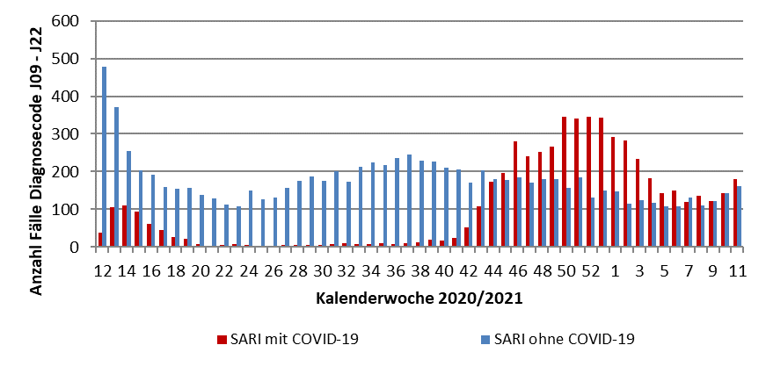
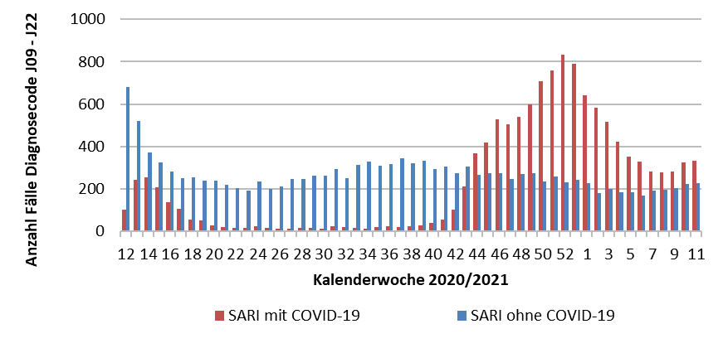
ICOSARI-KH-Surveillance – SARI-Fälle mit/ohne COVID-19 bis zur 11. KW 2021
Nur Fälle mit maximaler
Verweildauer von 7 Tagen:
Alle Fälle, inklusive noch
liegender Patienten:
Notes:
SARI Fälle mit und ohne COVID-19 sind in KW 10/2021 wieder gestiegen (v.a. bei kurzer Verweildauer zu sehen)

